Slide 1




基于树莓派的智能家居监控系统
Intelligent home monitoring system

Slide 2
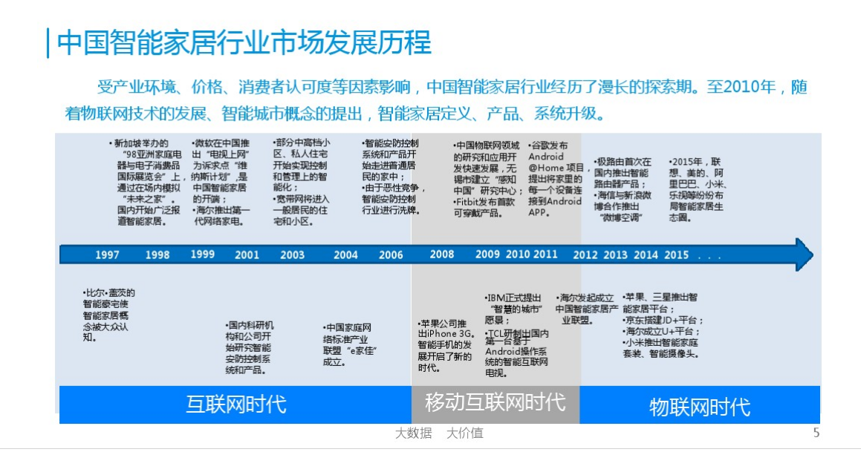

Slide 3
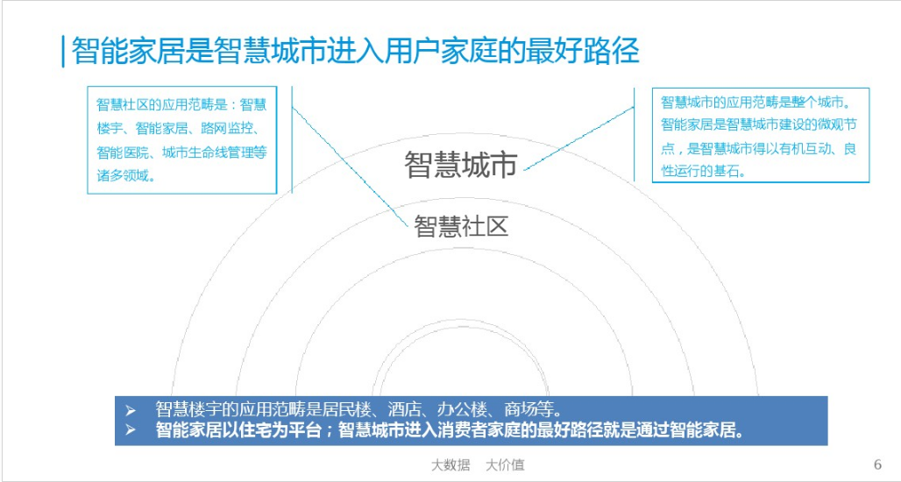

Slide 4
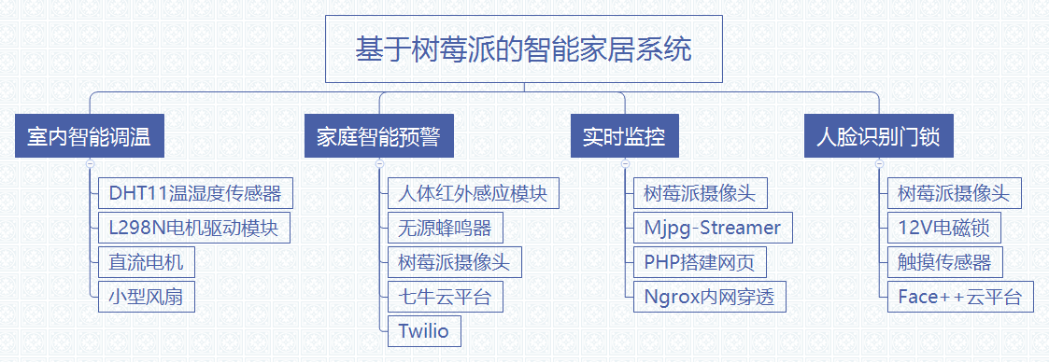
整体系统功能与组成

Slide 5
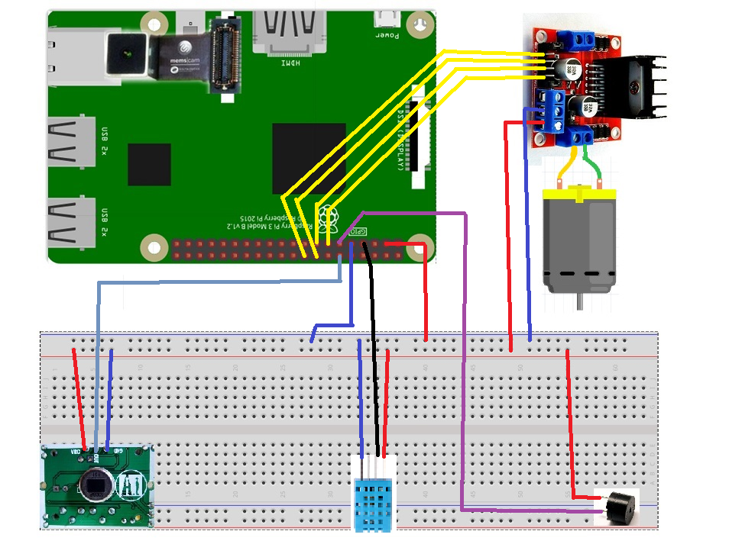
项目实物连接图

Slide 6
功能
介绍
01
室内智能调温
家庭智能预警
02
03
实时监控
人脸识别门锁
04

Slide 7
室内智能调温
01
Indoor intelligent temperature adjustment

Slide 8

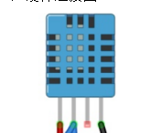
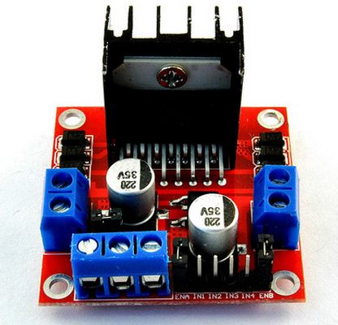
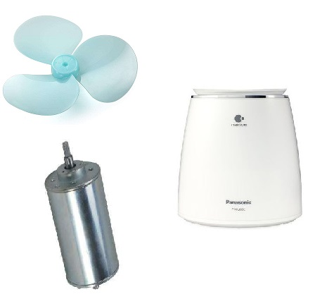
硬件需求
DHT11温湿度传感器
L298N电机驱动
扁平直流电机
与小型加湿器

Slide 9
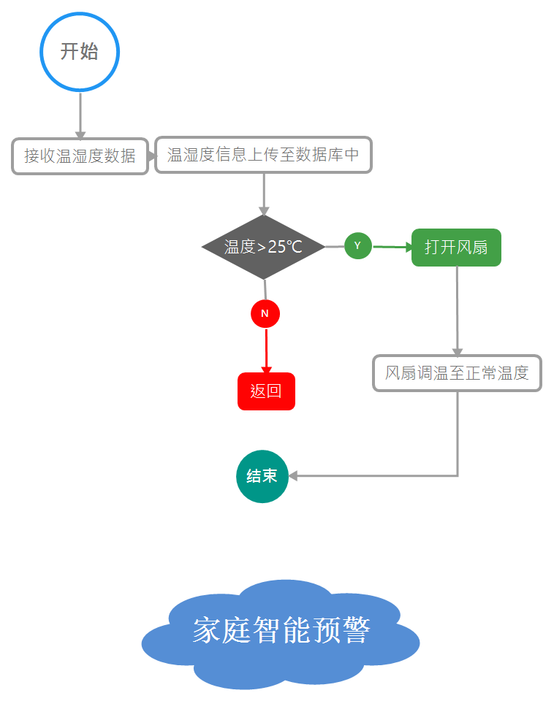
室内智能调温流程图
根据DHT11温湿度传感器测的室内温湿度信息，L298N与电机风扇相连并自动根据温湿度信息开关，与此同时将温湿度信息记录在MySQL数据库中进行保存。

Slide 10
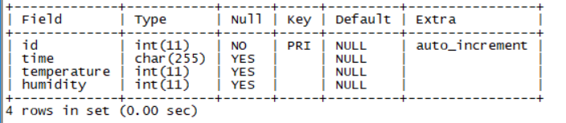
数据库设计与工作方式
传感器检测
树莓派分析
启动风扇与加湿器
传感器检测
树莓派分析
根据DHT11温湿度传
感器所测得的室内
温度与湿度数据
在树莓派中对数据
信息进行分析与处
理，并存入MySQL数
据库中
数据库设计

Slide 11
家庭智能预警
02
Early warning of family intelligence

Slide 12
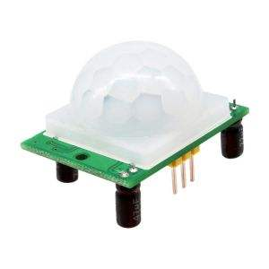
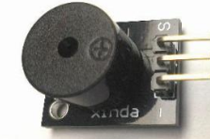
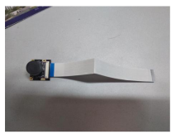
硬件需求
HC-SR501
人体感应模块
无源蜂鸣器
树莓派摄像头

Slide 13
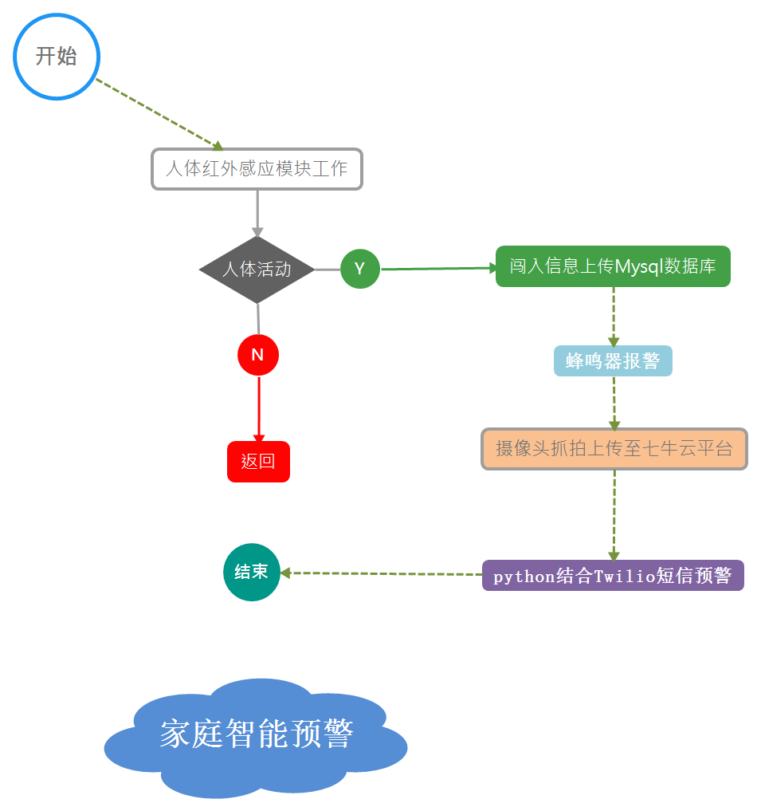
家庭智能预警流程图
当家中无人时，人体红外传感器模块监测是否有人活动，当监测到有人体活动时，蜂鸣器报警示意，与此树莓派摄像头抓拍照片并将照片传到七牛云平台中，并短信通知用户。

Slide 14
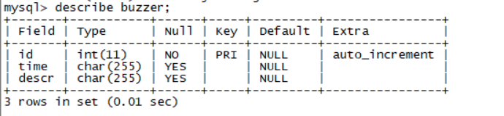
数据库的设计与工作方式
传感器检测到人体活动
蜂鸣器报警
摄像头抓拍
照片传至七牛云服务器
短信示警用户
数据库的设计
工作方式

Slide 15
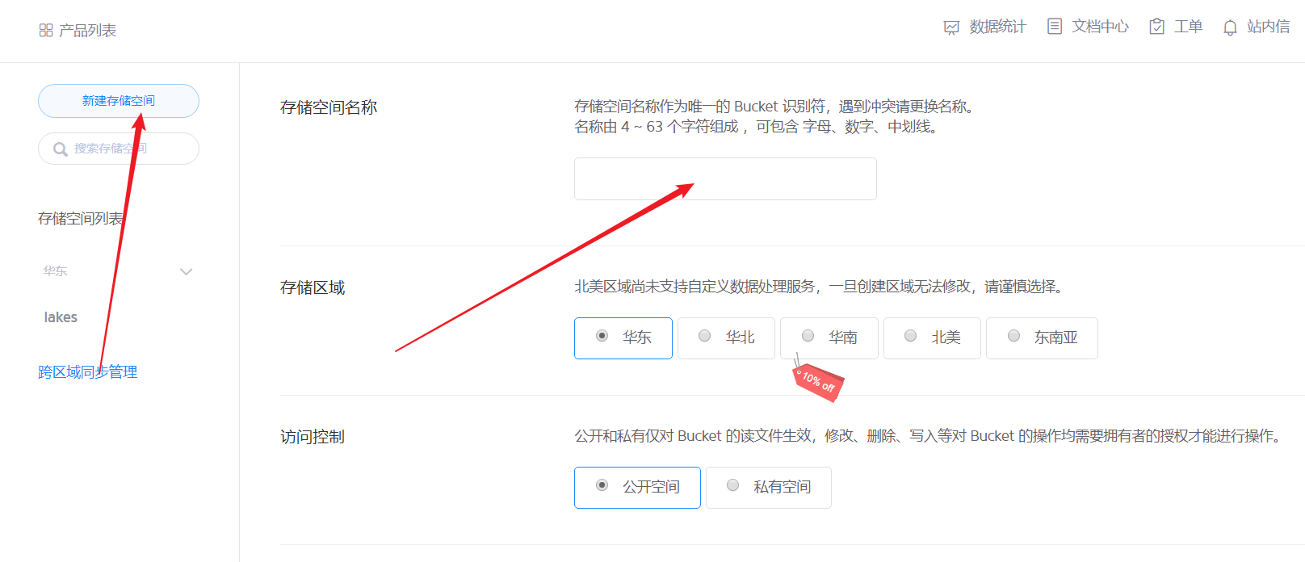
七牛云对象存储
在七牛云官网上https://portal.qiniu.com/signup?code=3lmzbyfpvvfbm
注册账号并进行实名认证，并在对象存储空间中创建jiankong这个存储空间。

Slide 16
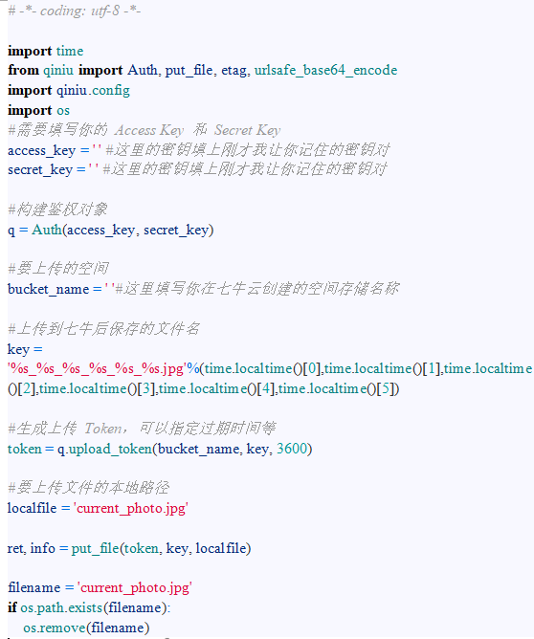
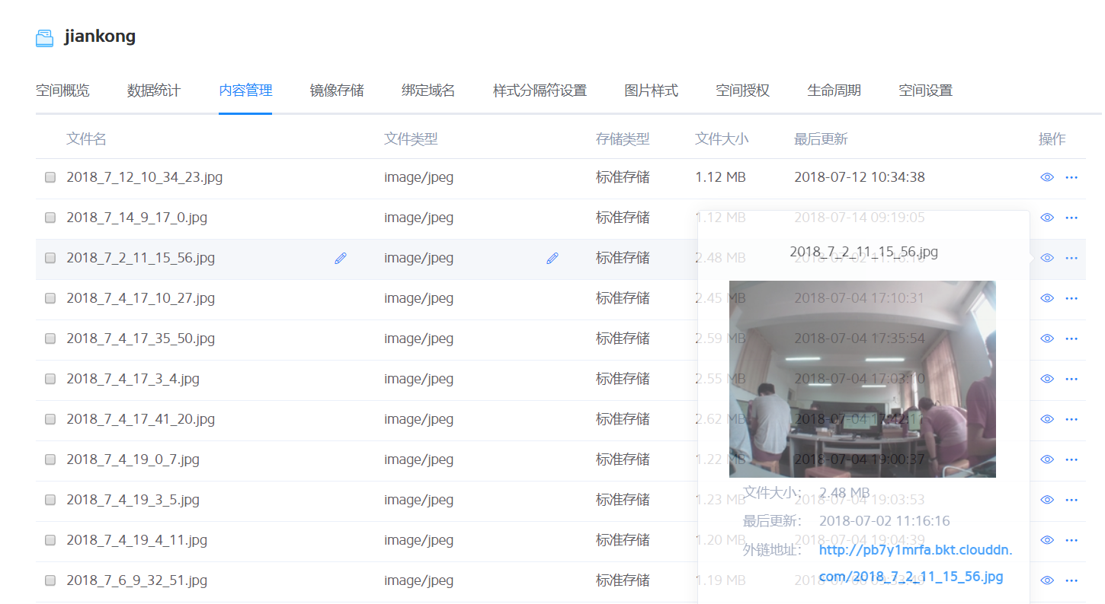
七牛云平台
照片上传至七牛云平台
将报警信息写入数据库

Slide 17
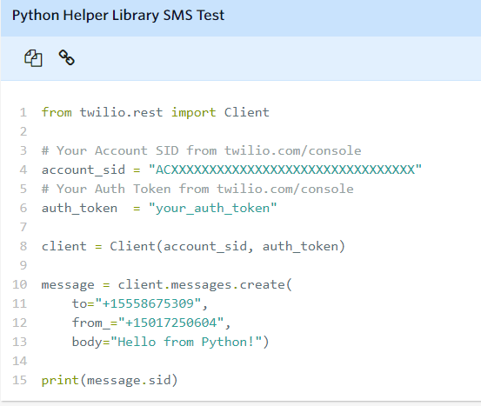
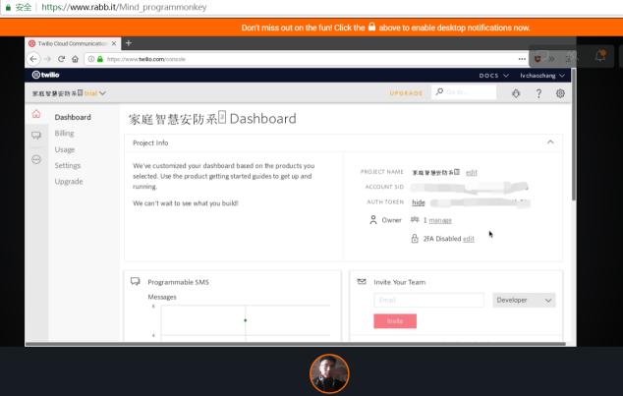
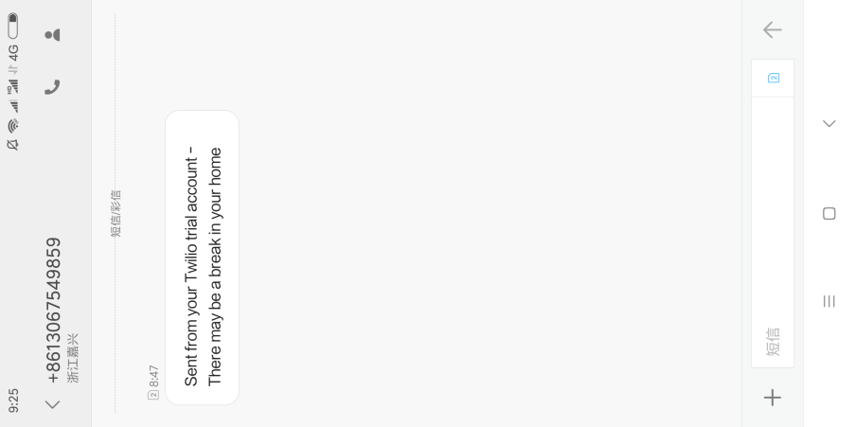
Twilio平台与预警短信
Python结合Twilio短信预警代码
在Twilio中建立项目
收到的预警短信

Slide 18
实时监控
03
Real Time Monitoring

Slide 19
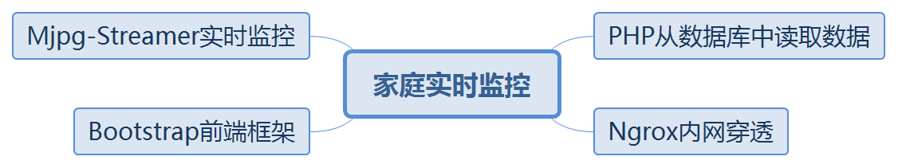
实时监控功能图
通过PHP连接数据库并将家庭中的温湿度以及家庭闯入信息显示到网页，并通过mjpg-streamer软件将局域网内摄像头的实时监控情况呈现在网页中，最后通过Ngrox实现内网穿透。

Slide 20
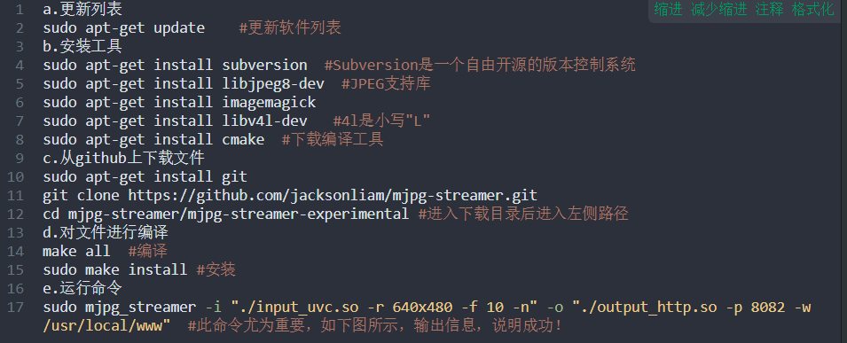
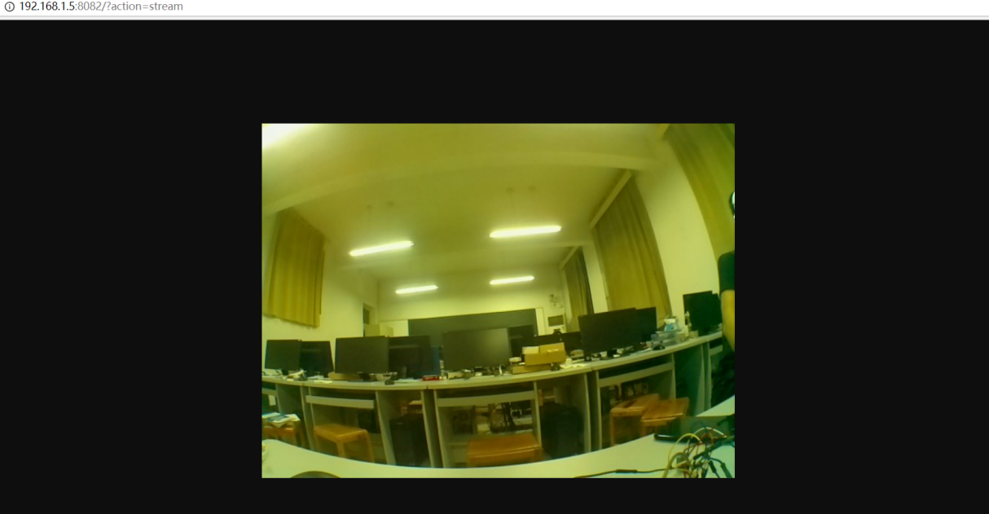
Mjpg-Streamer实时监控

Slide 21

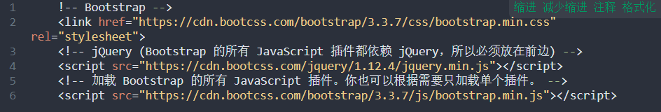
BootStrap前端框架
CDN的全称是Content Delivery Network，即内容分发网络。其基本思路是尽可能避开互联网上有可能影响数据传输速度和稳定性的瓶颈和环节，使内容传输的更快、更稳定。通过在网络各处放置节点服务器所构成的在现有的互联网基础之上的一层智能虚拟网络。

Slide 22
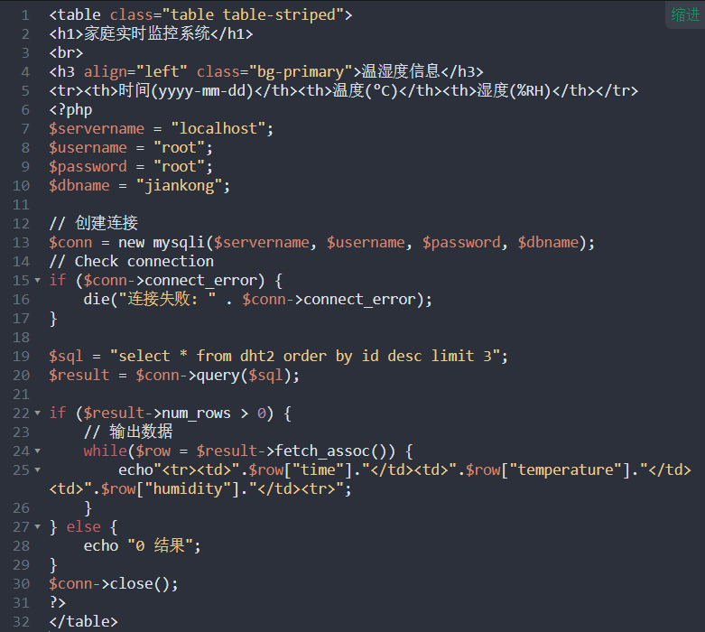
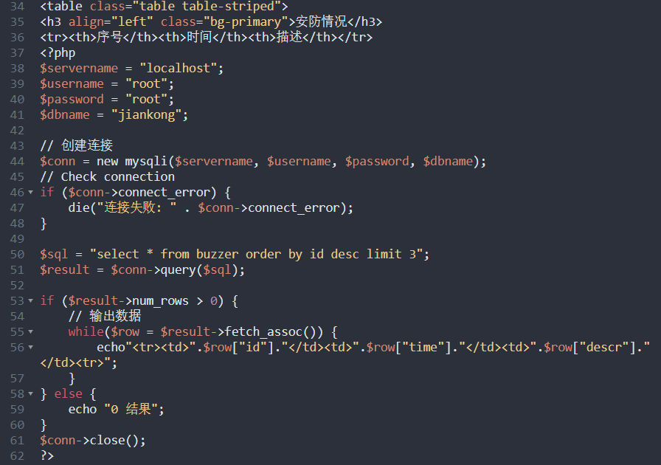
PHP从数据库读取数据
温湿度信息的读取
闯入信息的读取

Slide 23
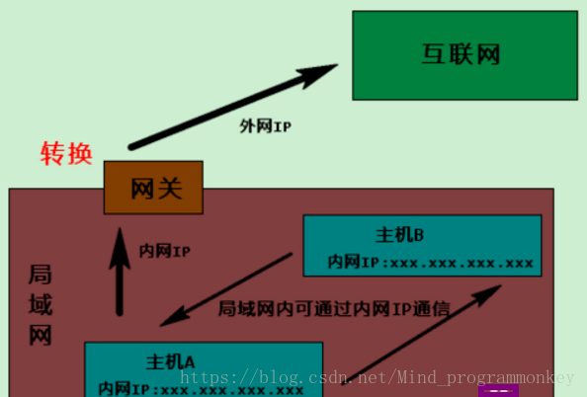
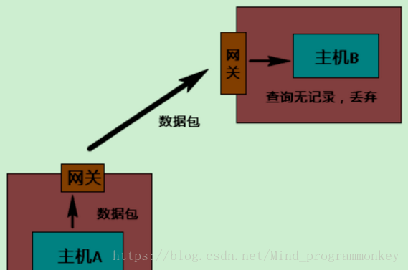
Ngrox内网穿透
简单来说实现不同局域网内的主机之间通过互联网进行通信的技术叫内网穿透。
障碍一：位于局域网内的主机有两套 IP 地址，一套是局域网内的 IP 地址，通常是动态分配的，仅供局域网内的主机间通信使用；一套是经过网关转换后的外网 IP 地址，用于与外网程序进行通信。
障碍二：位于不同局域网内的两台主机，即使是知道了对方的 IP 地址和端口号，“一厢情愿”地将数据包发送过去，对方也是接收不到的。

Slide 24
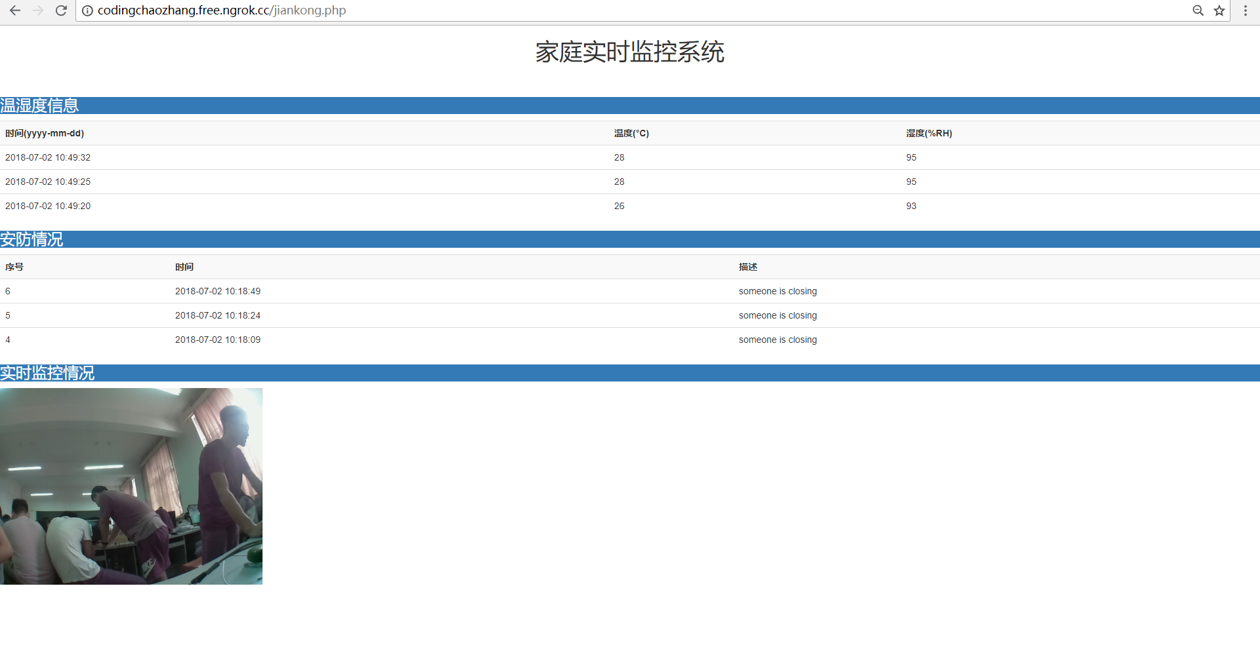
实时监控的展示

Slide 25
人脸识别门锁
04
Face recognition door lock

Slide 26
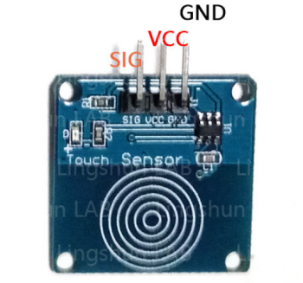
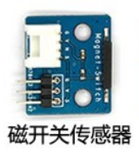
硬件需求
触摸传感器
磁开关传感器
树莓派摄像头

Slide 27
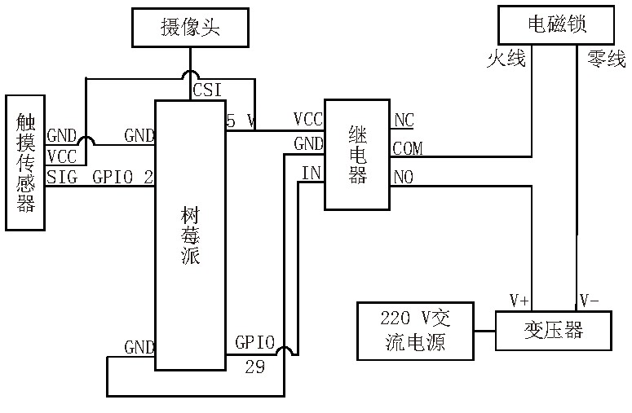
硬件连接与工作方式
有人触碰触摸 传感器
摄像头抓拍
照片
face++进行人脸识别
根据结果控制电磁锁开关
硬件连接
工作方式

Slide 28
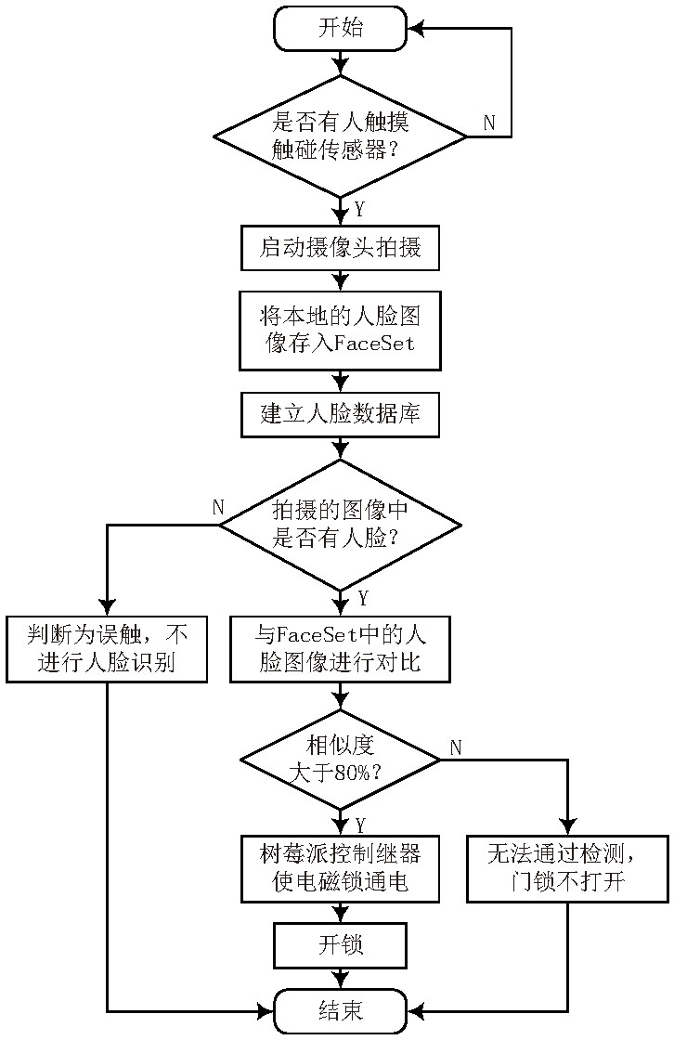
人脸识别门锁流程图
当触摸传感器感应到有人触碰时，树莓派摄像头抓拍照片，并启动人脸识别功能，通过Face++云平台实现人脸图像的识别处理，根据人脸识别判断的结果控制电磁锁的开关。

Slide 29
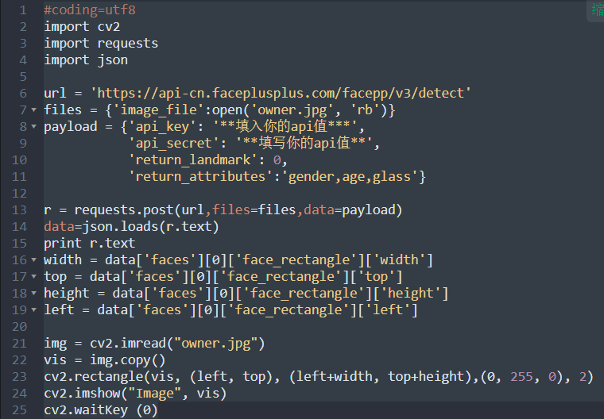
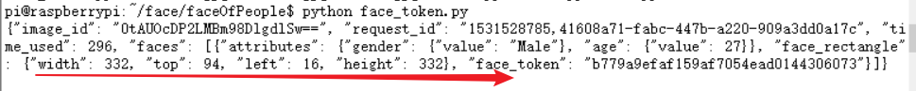
获得图片的face_token值

Slide 30
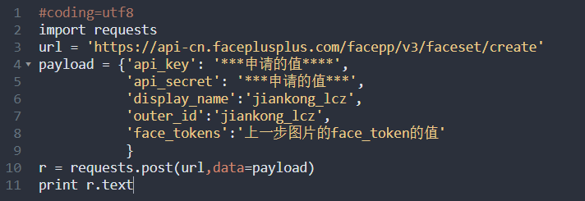

人脸集合建立face_tokens值

Slide 31
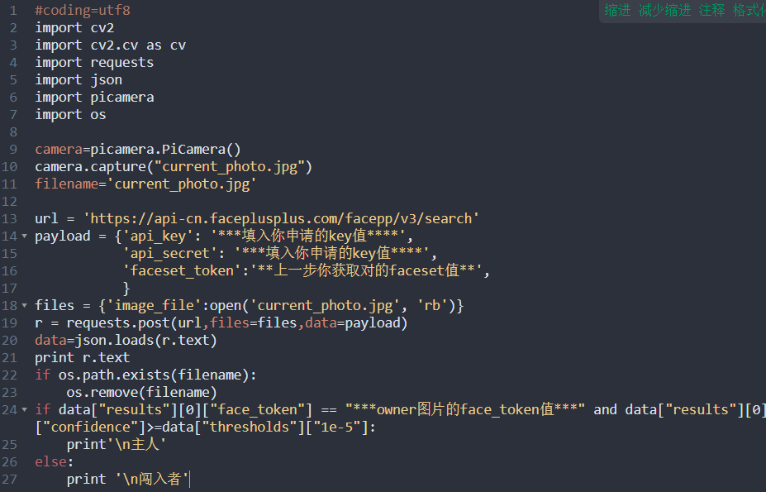
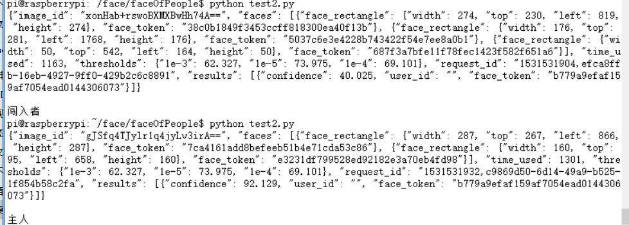
人脸搜索对比

Slide 32


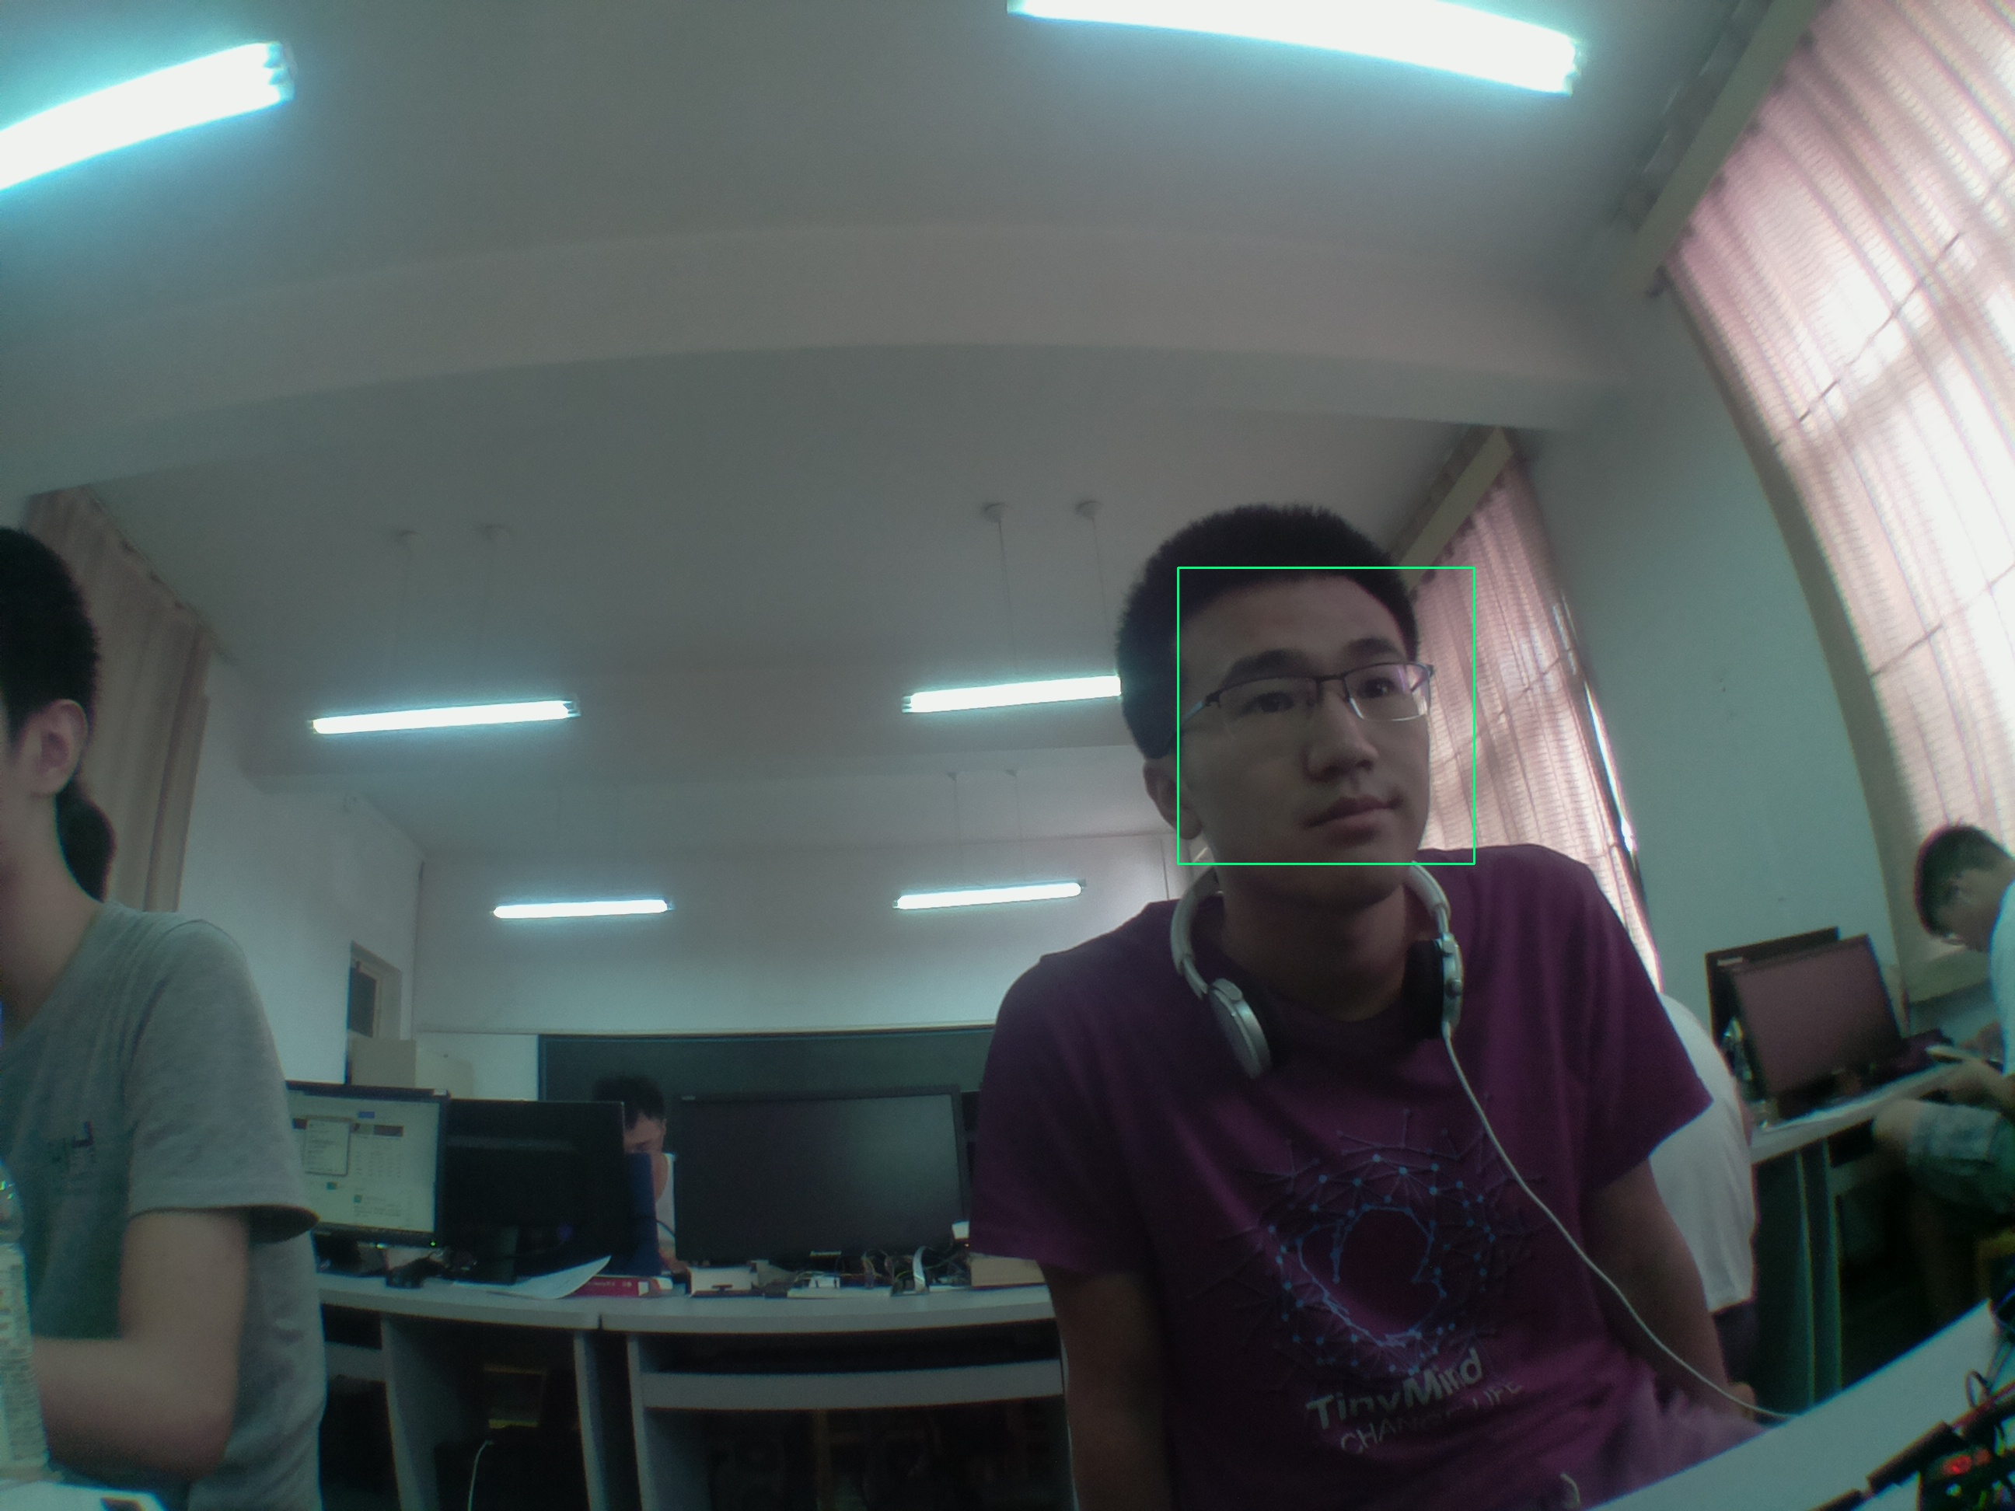


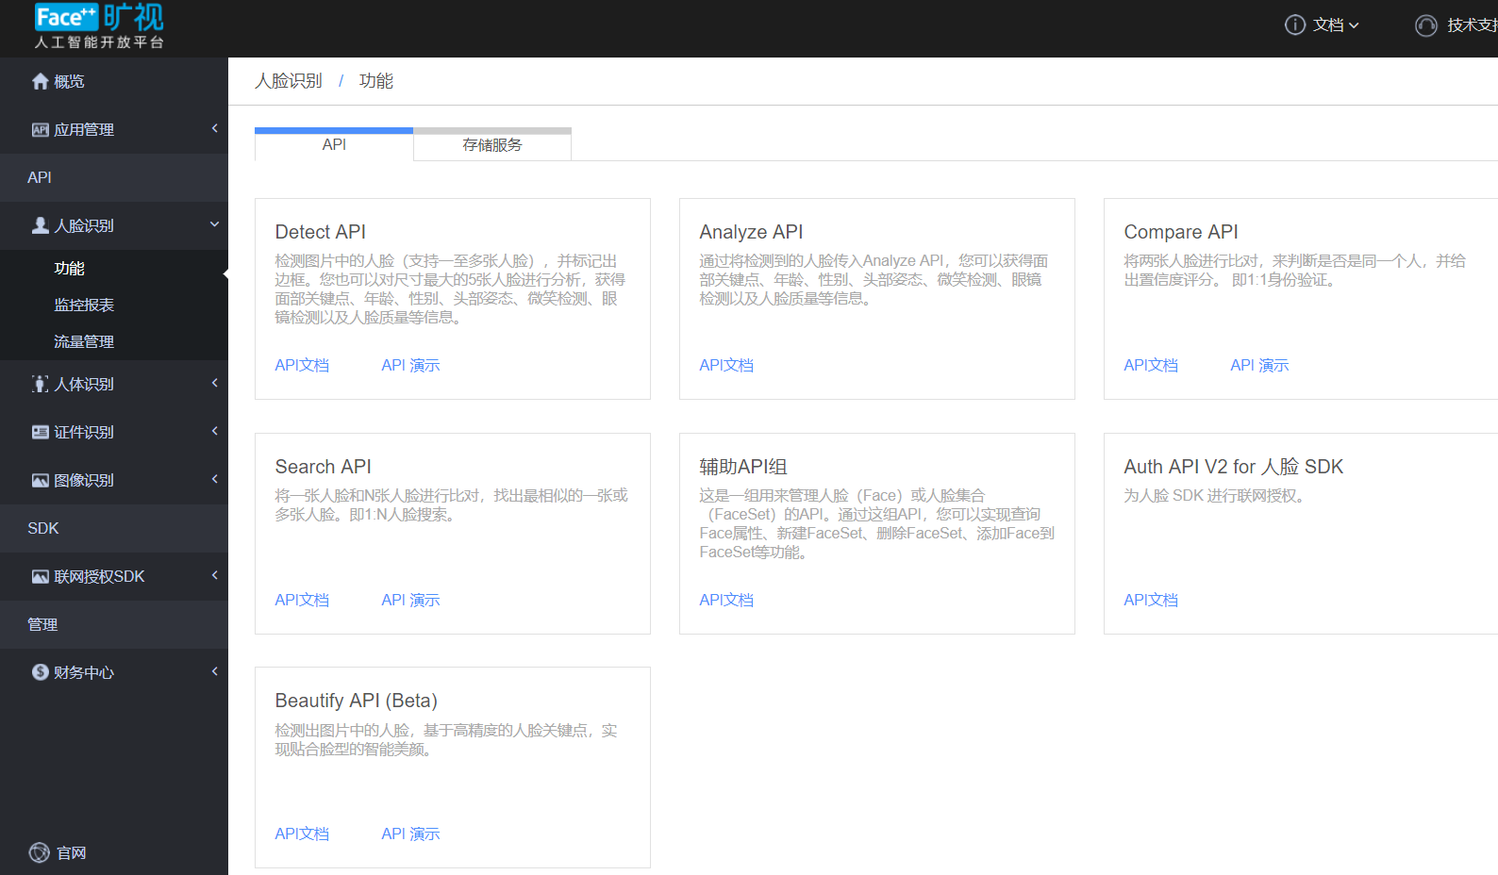
人脸检测打开门锁
原始图像
人脸识别
人脸裁剪
raspistill -o owner.jpg
jiance.py
face.py
人脸存储
获取人脸的face_token值，并将其存入人脸集合
对比给出结果
上传检测照片
若身份匹配为主人，则控制电磁锁打开
使用face++j检测，相似度大于80%，则打开门锁。

Slide 33
感谢您的观看
SHANGHAI RAPIDESIGN ADVERTISING CO.,LTD

